Slide 1
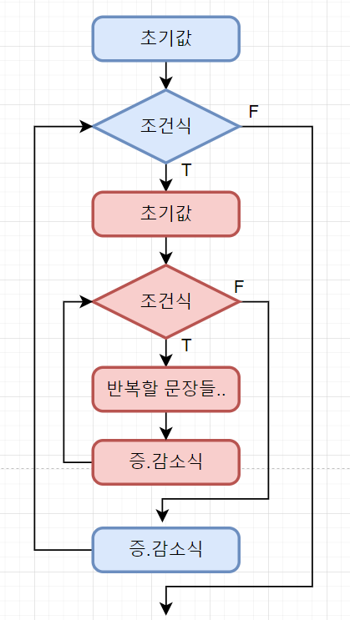
*다중 for
- for문 안에 for문을 정의하는 것.
문법)
for( 초기값 ; 조건식 ; 증.감소식){
for( 초기값 ; 조건식; 증.감소식){
}
}
바깥 for가 한번 돌때
안쪽 for는 몇번 반복하는가?
단일for영역
다중for영역
28
27. 1 -> 2
1
15
2
14. 0->1
for( int i=0 ; i < 2 ; i < i++){
for( int j= 0 ; j < 3; j++){
System.out.println(i+” / “ +j );
}
}
13
26
16
10
23
12. 2->3
25. 2->3
3
7
20
9. 1->2
22. 1->2
4
17
6. 0 ->1
19. 0->1
5. i =0 / j = 0
8. i =0 / j = 1
11. i=0 / j =2
----------------------
18. i=1 / j=0
21. i=1 / j=1
24. i=1 / j =2

Slide 2
단 * 수 =결과
2 * 1 = 2 3 * 1 = 3 9 * 1 = 9
2 * 9 = 18 3 * 9 =27 9 * 9 = 81
for( int i=2 ; i < 10 ; i++ ){ //단 2~9
for( int j= 1; j < 10; j++ ){//곱해지는 수 1~9
System.out.println( i+” * “+ j+ “ = “ + i*j );
}
}
*for다양한 형태
- 무한루프 ( 프로그램이 종료되지 않는다. )
- 종료되지 않는 프로그램을 만들 때.( 시계, 운영체제, 서버,, )
문법)
-증가하는 수를 세는 무한루프
for( 초기값 ; ;증.감소식){
}
-무한루프 아래에 코드가 정의되면 실행될 수 없기 때문에 에러가 발생한다.
-증가하는 수를 세지 않는 무한루프
for( ; ; ){
}

Slide 3
*여러 개의 초기값을 가지는 for
- 주의 : 조건식은 하나만 설정
문법)
for( 초기값,,, ; 조건식 ; 증.감소식,,, ){
}
for( int i=0, j=10, k=5 ; i < 5 ; i++, j--, k +=2 ){
}
*continue
-반복문의 실행을 건너뛰는 분기문.
사용법)
for( 초기값 ; 조건식; 증.감소식){
반복수행문장들…
if(조건){
continue;
}
반복수행문장들…
}
변수선언을 여러 개 하듯이
초기화를 선언할 수 있다.
모든 변수를 증.감소할 필요가 없다.
조건에 사용하는 변수만 하면 된다.
조건에 맞으면 아래의 반복수행문장을 실행하지 않고
증.감소식으로 이동

Slide 4
*while
- 시작과 끝을 모를 때 사용하는 반복문.
- 최소 0번 수행에 최대 조건까지 수행.
문법)
초기값;
while( 조건식 ){
반복수행문장들;
증.감소식;
}
*do~while
-시작과 끝을 모를 때 사용하는 반복문.
- 최소 1번 수행에 최대 조건까지 수행.
초기값;
do{
반복수행할 문장들…;
증.감소식;
}while( 조건식 );
*while, do~while의 무한루프
while( true ){
.
}
1
int i=0;
while( i < 3 ){
System.out.println( i );
i++;
}
11
8
for처럼 사용
5
2
3. i= 0
6. i= 1
9. i=2
관계연산자, 논리연산자,
method
4. 0 -> 1
7. 1 -> 2
10. 2-> 3
1
15
2
14. 0->1
1
for처럼 사용
int i=0;
do {
System.out.println( i );
i++;
} while( i < 3 );
2. i= 0
5. i=1
8.i=2
2. i= 0
3.0 ->1
6. 1->2
9.2->3
4
7
10
do{
}while( true );

Slide 5
숙제.
구구단 전체 단을 옆으로 출력해 보세요.
2x1=2 3x1 =3 9x1=9
2x9=18 3x9=27 9x9=81
숙제 2. 아래와 같은 형태로 숫자 앞에 공백을 넣어 출력하세요.
0
1
2
3
4
5
6
7
8
9
숙제 3. 1~100까지 수중 3의 배수합을 출력해보세요.

